Slide 1
ИСЛАМСКИй банкинг В ИНДОНЕЗИИ
Подготовила: Маджидова Н.Р.

Slide 2
ИСЛАМСКИЙ БАНКИНГ В ИНДОНЕЗИИ
Первый Исламский Банк в Индонезии был учрежден 26 лет назад, исламское финансирование в Индонезии до сих пор находится на стадии развития.
В 1998 году правительством были внесены поправки в Закон «О банковской деятельности», с целью уполномочить традиционные банки в предоставлении шариатских банковских услуг.
Исходя из того, что в Индонезии существует несколько религий, в стране разрешены такие дополнительные виды деятельности, как алкоголь и свинина.

Slide 3
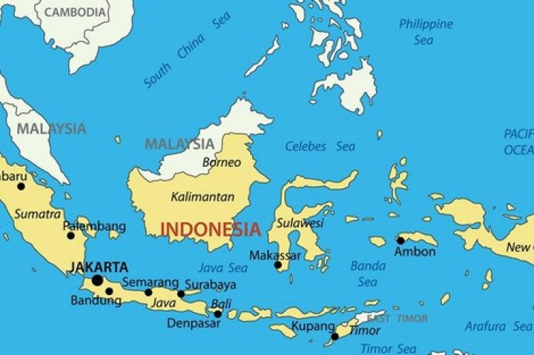
Правовое регулирование
Закон «О шариатском банковском деле» является основным законом, регулирующим исламскую банковскую деятельность.
Исламские рынки капитала регламентируются Законом «О рынках капитала», в котором отражено регулирование всего рынка капитала.
Правовое регулирование для выпуска сукук (Sukuk) – исламские ценные бумаги – установлено Законом «О суверенном Сукуке».
Исламское страхование регулируется Законом «О страховании», который регулирует также и традиционное страхование.

Slide 4
Банк Муамалат Индонезия
Начало деятельности по развитию исламского банкинга в 1980-х годах носило политический, а не экономический характер. Например, развитием концепции исламского банкинга в Индонезии занималась группа исламских интеллектуалов, многие из которых входили в Совет мусульманской интеллигенции Индонезии.
Эта организация была создана для привлечения умеренно оппозиционных избирателей на сторону стремительно теряющего популярность президента Сухарто.
В 1992 году Совет улама Индонезии создал на территории Индонезии первый исламский банк «Муамалат». Его главным вкладчиком стал президент государства, который проследил, чтобы в новое начинание вложили деньги и его приближенные.
Экономические проекты, основанные не на реальных экономических интересах, а на политических и идеологических задачах, редко бывают успешными. На начало 2000-х годов, по данным австралийского исследователя Абдулы Саида, исламские банки занимали не более 1% банковского сектора Индонезии.

Slide 5
Данные всемирного банка
В 2014 году, согласно данным портала Indonesia-investments.com, в исламском банковском секторе Индонезии было сосредоточено 4,7% финансовых активов государства.
За не очень серьезным на первый взгляд ростом скрываются более значительные цифры. По данным Всемирного банка, за период с 2008 по 2012 год активы исламских банков в Индонезии увеличились в три раза, показывая темпы роста около 30% в год.
Количество шариатских банков увеличилось до 11, количество их филиалов – с 241 до 547, в 24 светских банках были открыты «исламские окна», было создано 158 сельских шариатских банков.

Slide 6
Привлечение инвестиций ближневосточных стран
В Индонезии исламский банкинг служит для привлечения инвестиций ближневосточных стран.
Именно в связи с этим индонезийская правительственная структура – Служба финансовых властей подготовила «дорожную карту», согласно которой к 2023 году доля исламских банков должна вырасти в три раза и достичь порога в 15%.
Одновременно проводится политика по ограничению предельно допустимого участия иностранного капитала в деятельности исламских банков. В настоящий момент потолок – 40%.

Slide 7

Политической мотивированность развития исламского банкинга в Индонезии.
И этот факт до сих пор сохраняет свою актуальность: в июне 2015 года президент страны Джоко Видодо объявил о старте программы «Я люблю исламский банкинг».
Подобные действия руководства страны обусловлены как внутри-, так и внешнеполитическими потребностями развития государства.
Властям страны нужно выстраивать отношения с влиятельными исламскими политическими партиями и их лидерами и не терять недавно завоеванных позиций в межгосударственной Организации исламского сотрудничества.

Slide 8
Банк Муамалат Индонезия (Bank Muamalat Indonesia) также выполняют свои функции с точки зрения социальной ответственности, предоставляя поддержку мусульманскому сообществу Индонезии. К числу таких мероприятий банка можно отнести:
1. развитие малого бизнеса.
2. создания проектов по экономическому развитию общества.
3. создание сберегательных фондов для сбора закята и милостыни.
4. распределение средств Международного Фонда Развития.
5. создание пенсионных фондов.

Slide 9
Социально-ответственный банк Муамалат Индонезия
Банк Муамалат Индонезия установил схему деления прибылей и убытков. На конец 2007 года 38,6% от общей суммы финансирования, были профинансированы по этой схеме. Совместно со своим партнером Байтульмаал Муамалат (Baitumaal Muamalat), банк внедрил целый ряд программ по корпоративной социальной ответственности, включая распределение 9,6 миллионов рупий в 2007 году в фонд помощи больным СПИДом в районы, пострадавшим от стихийных бедствий, и расходуя на стипендии от имени Исламского банка развития для детей, ставших сиротами после цунами в Ачехе.
В 2007 году в рамках данной программы было выдано 1600 стипендий (Bank Muamalat Indonesia, 2007). Рассмотрим социальные программы банка Банк Муамалат Малайзия. Помимо распределения закята, банк проводит специальную программу под названием Масих Ада Ян Сайанг – «Есть те, кому не все равно». Благодаря этой программе банк проводит мероприятия по сбору средств для студентов, которые нуждаются в финансовой поддержке. Помимо активной социальной деятельности, банки работают над повышением грамотности своих клиентов в том, какая разница между традиционными и исламскими банками.

Slide 10
Спасибо за внимание!

